Slide 1

青岛农业大学
差旅平台业务操作说明
2024年7月4日

Slide 2
目 录
1
2
差旅平台意义
电脑端使用
3
4
手机端使用
注意事项

Slide 3

差旅平台意义
1

Slide 4
1.差旅平台意义
01
使用便利性
02
费用经济性
03
逻辑合理性

Slide 5
1.1使用便利性
住行集于平台一体
一站式解决出行需求
预订行程
行程过程
一证完成住行需求
一键实现查看预订
便利性
差旅报销
节约整理票单时间
节约预约报销时间

Slide 6
1.2费用经济性
（2）避免垫付差旅费：
平台锁定项目资金，后期统一由学校与平台结算，出差人无须垫付资金
（1）项目经费经济性：
差旅平台对接政府统一采购平台，交通费及住宿费等享受政府团购价格

Slide 7
1.3逻辑合理性
通过差旅平台发生的差旅费，由财务统一定期对账结算，及时列支项目经费，使得经费支出与项目实际进度更为吻合，更为符合项目推进的客观规律。
项目结题
项目调研1
项目来款拨付
项目物资购置
项目调研2......

Slide 8
电脑端使用
2

Slide 9
2.电脑端使用
差旅平台使用中，需要由经办人在平台上进行行程申请、订票、完成行程等操作，项目负责人只负责行程的审批操作。
申请行程
授信订票
延长行程
完成行程
报销补助
进入平台
审批行程
再次审批

Slide 10
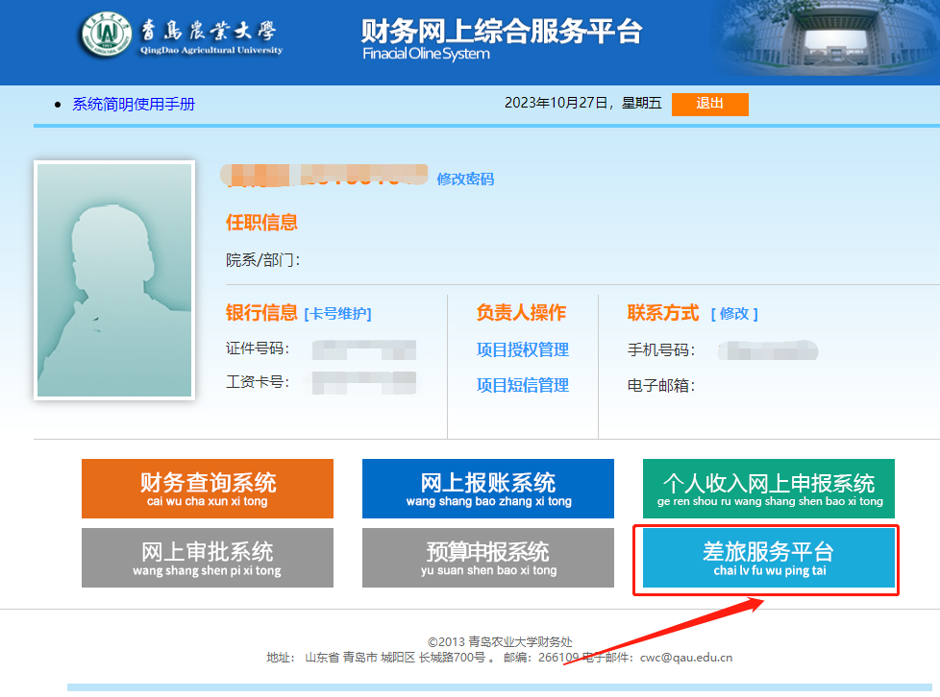
2.1进入平台
通过“财务综合服务平台-差旅服务平台”登录。

Slide 11
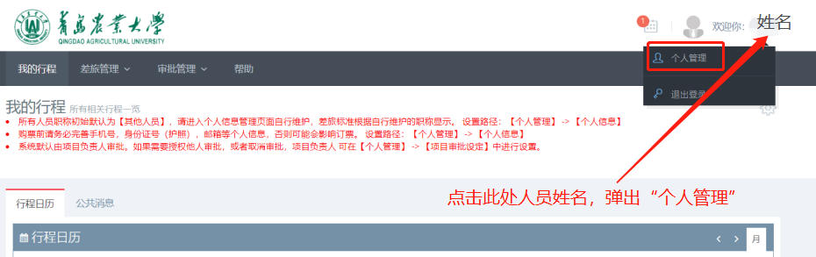
2.1进入平台
首次使用差旅平台，需要维护个人信息
2.1.1所有人员职称初始默认为【其他人员】，请进入个人信息管理页面自行维护，差旅标准根据自行维护的职称显示。 设置路径：【个人管理】 -> 【个人信息】

Slide 12
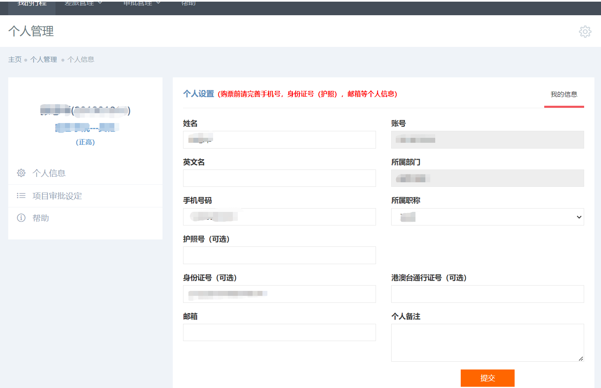
2.1进入平台
2.1.2购票前请务必完善手机号，身份证号（护照），职称等个人信息，否则可能会影响订票。 设置路径：【个人管理】 -> 【个人信息】

Slide 13
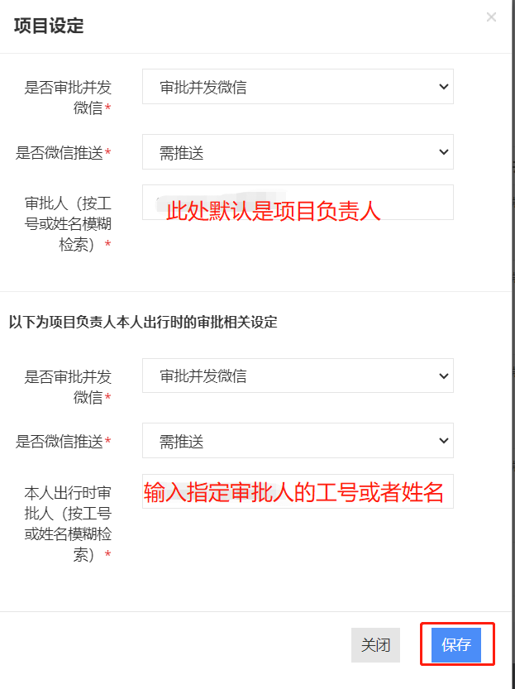
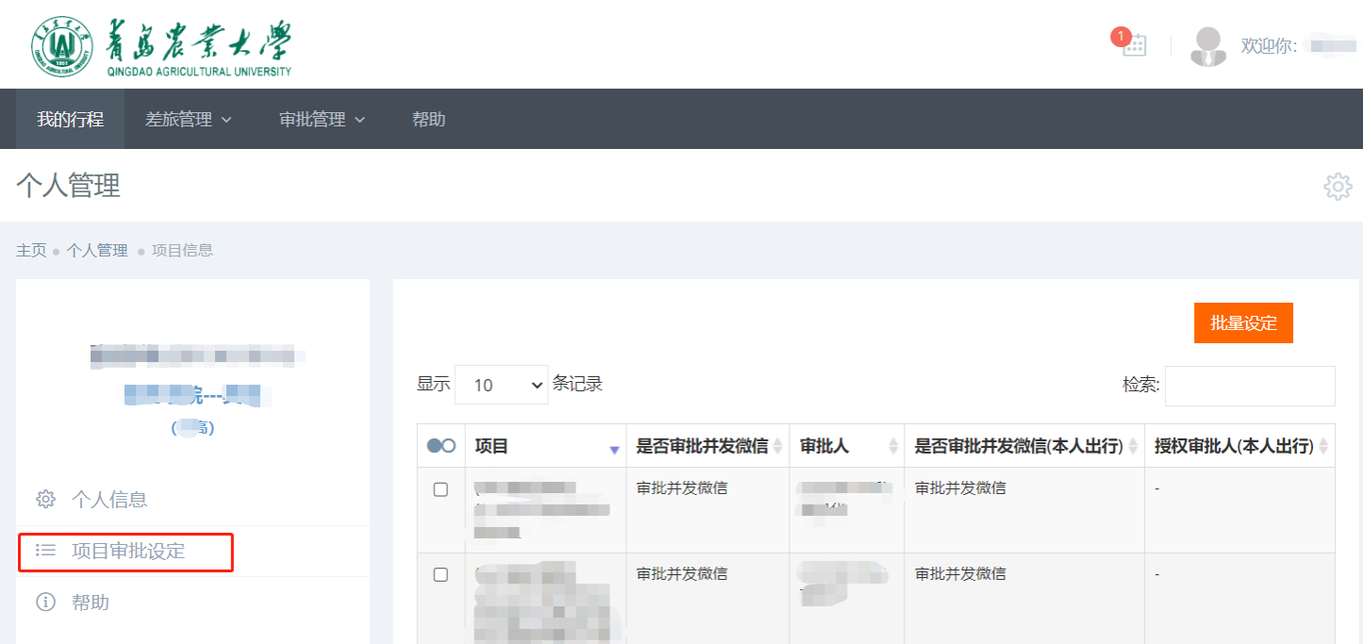
2.1进入平台
2.1.3系统默认由项目负责人审批。如果需要授权他人审批，或者取消审批，项目负责人 可在【个人管理】 -> 【项目审批设定】中进行设置。

Slide 14
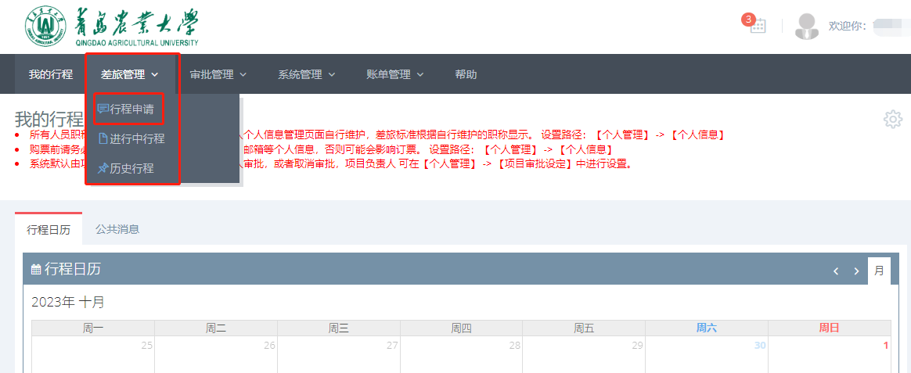
2.2申请行程。
2.2.1进入差旅平台，点击行程申请。

Slide 15
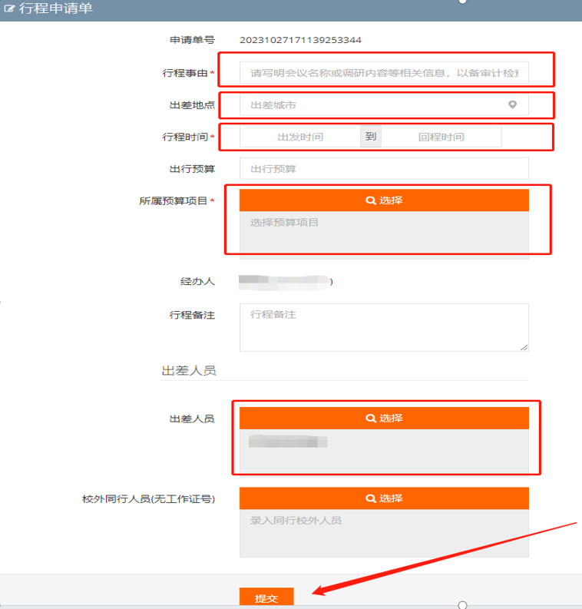
2.2申请行程
2.2.2完善行程申请信息。
选择本次出行使用项目，项目较多可输入项目号进行检索。
出差人员可添加校内或校外同行人员。
*注意：校外人员默认按其他人员标准报销，如您添加的校外人员为厅局级（正教授）级别，请在行程备注中说明。
填写完毕，点击提交发起行程申请。

Slide 16
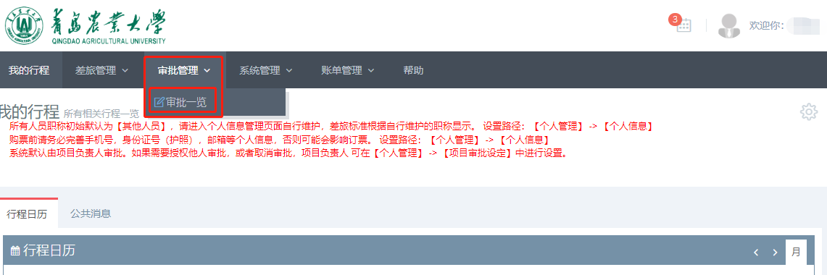
2.3行程审批
2.3.1项目负责人进入审批界面方式：点击“审批管理”→“审批一览”。

Slide 17
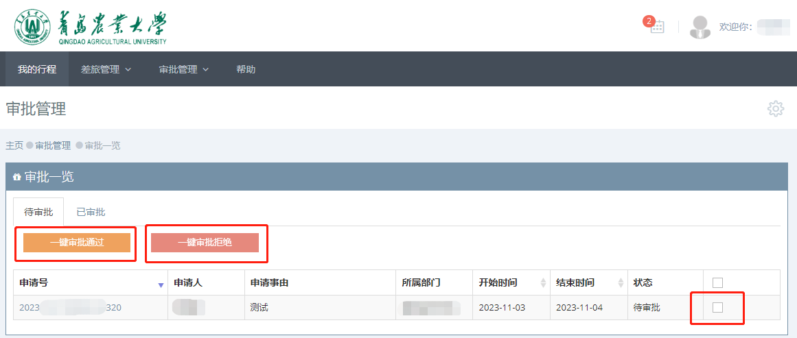
2.3行程审批
2.3.2待审批处选中申请号，点击审批通过或者审批拒绝。

Slide 18
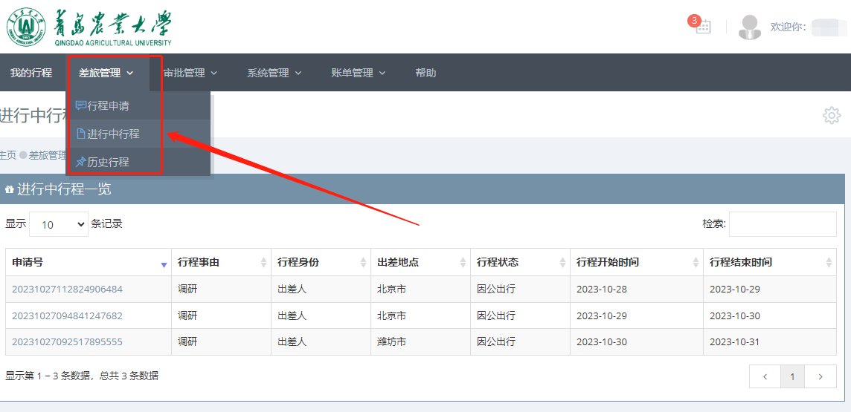
2.4授信订票
2.4.1申请被审批通过后，经办人点击“进行中的行程”—选择待出行订票的行程申请号。

Slide 19
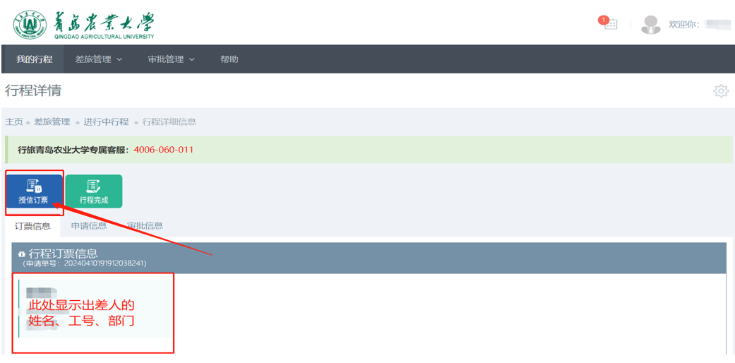
2.4授信订票
2.4.2此处可点击查看行程的申请信息、审批信息、订票信息。

Slide 20
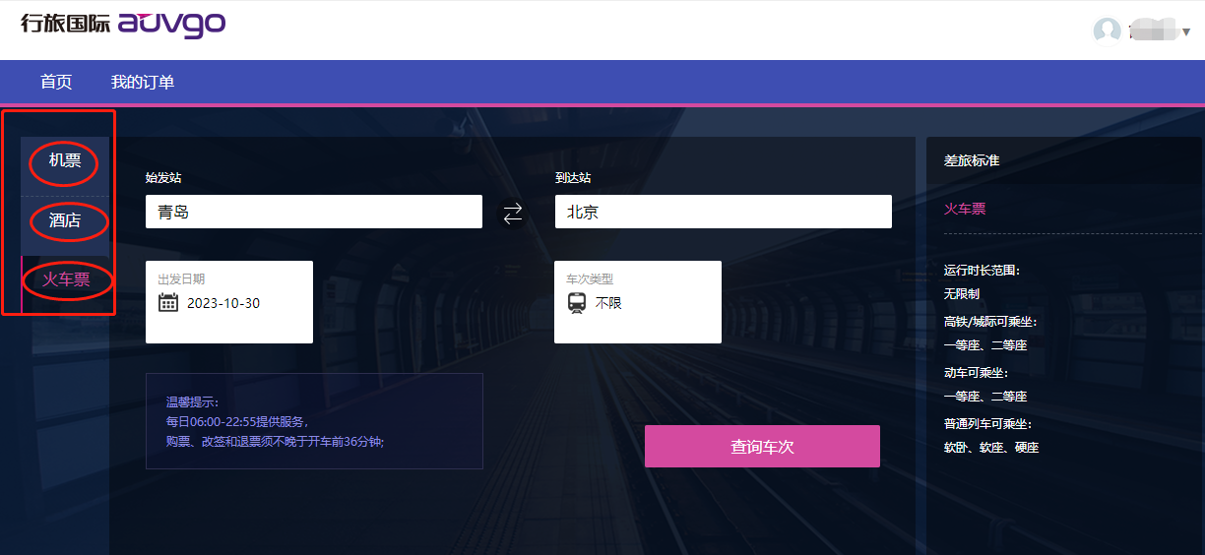
2.4授信订票
2.4.3票务预定：机票、酒店、火车票。

Slide 21
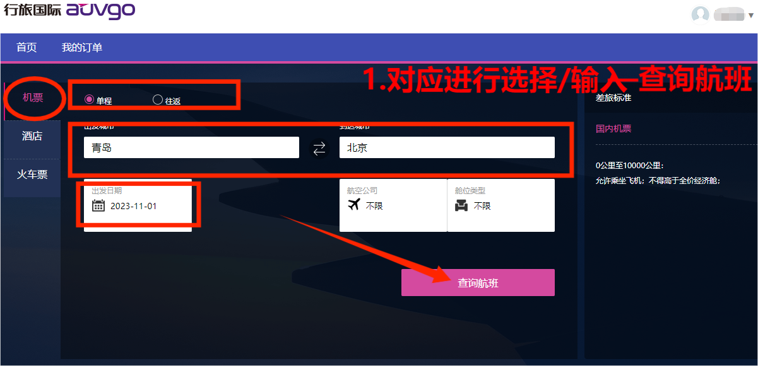
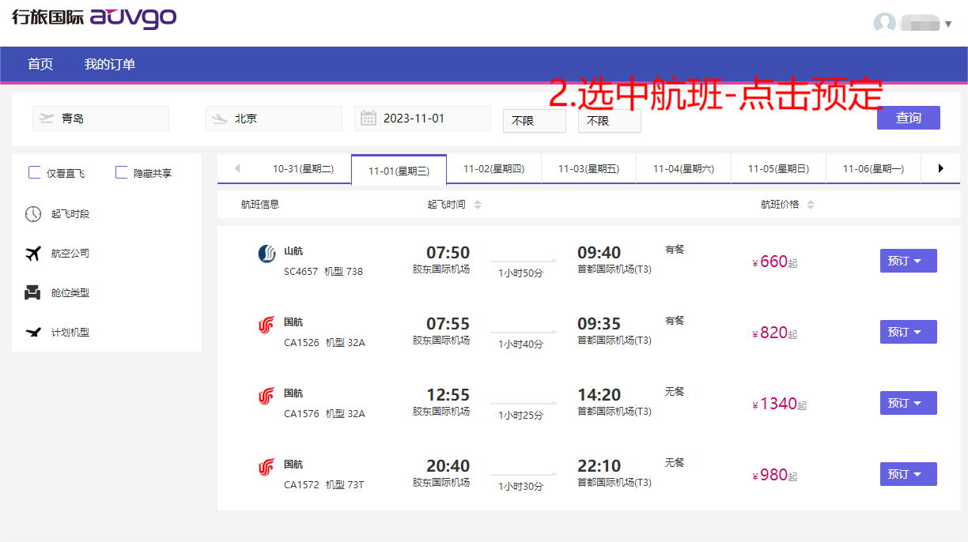
2.4授信订票
2.4.3.1票务预定：机票。

Slide 22
2.4授信订票
2.4.3.1票务预定：机票。
【机票】：点击【行旅国际】首页选择【机票】按钮预订机票。支持单程与往返购票模式，确认出发城市、到达城市以及出发时间后确认进入购票页面。
选择需要出行的机票航班后，乘客信息根据申请单自动带入。提交订单，待系统占座成功后，确认支付订单即可。（确认成功后，对应的项目号会自动冻结相应的金额）

Slide 23
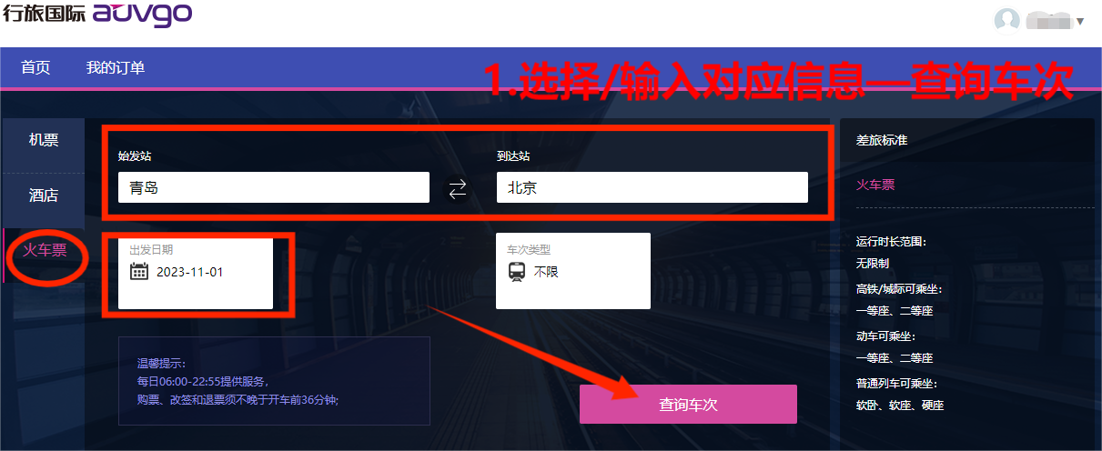
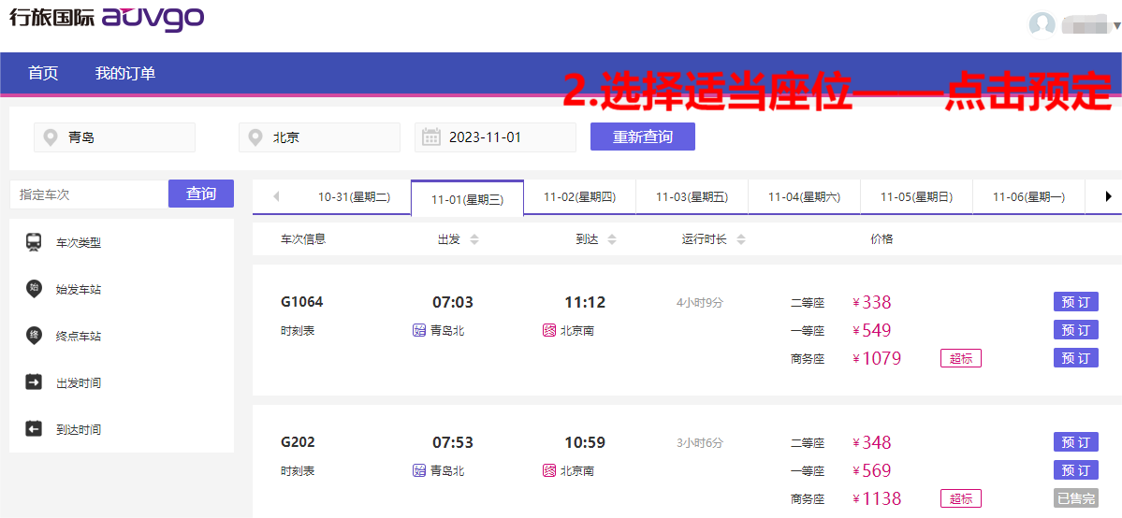
2.4授信订票
2.4.3.2票务预定：火车票。

Slide 24
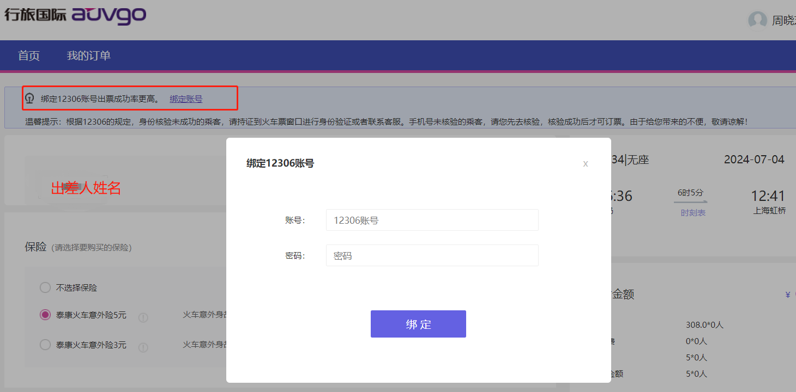
2.4授信订票
2.4.3.2票务预定：火车票。
按照铁路网要求，首次购票前必须绑定个人12306账户，绑定成功后即可进行预定。

Slide 25
2.4授信订票
2.4.3.2票务预定：火车票。
【火车】：点击【行旅国际】首页选择【火车票】按钮，预订火车票。确认出发城市、到达城市以及出发日期后，点击查询车次，进入火车票预订界面。
选择需要出行的火车班次后，乘客信息及对应的差旅标准会根据申请单自动带入。系统支持在线选座。
提交订单后，待系统占座成功，确认支付订单即可。（确认成功后，对应的项目号会自动冻结相应的金额）

Slide 26
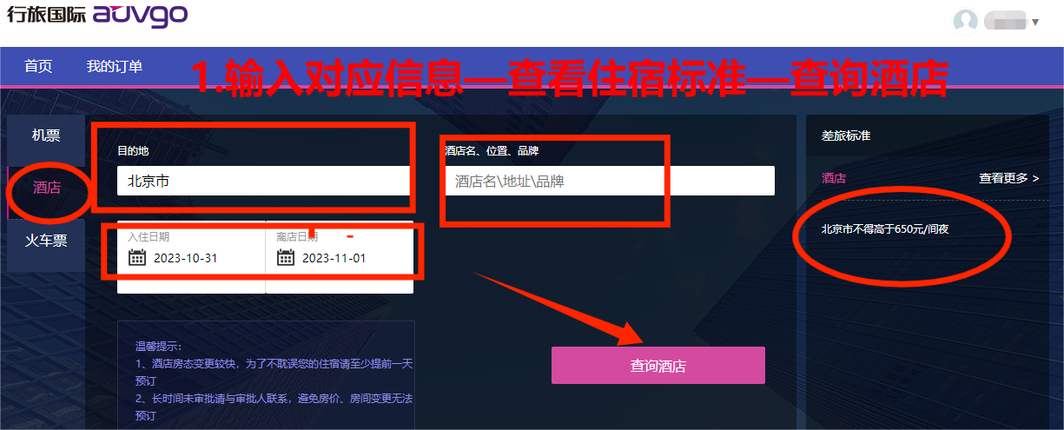
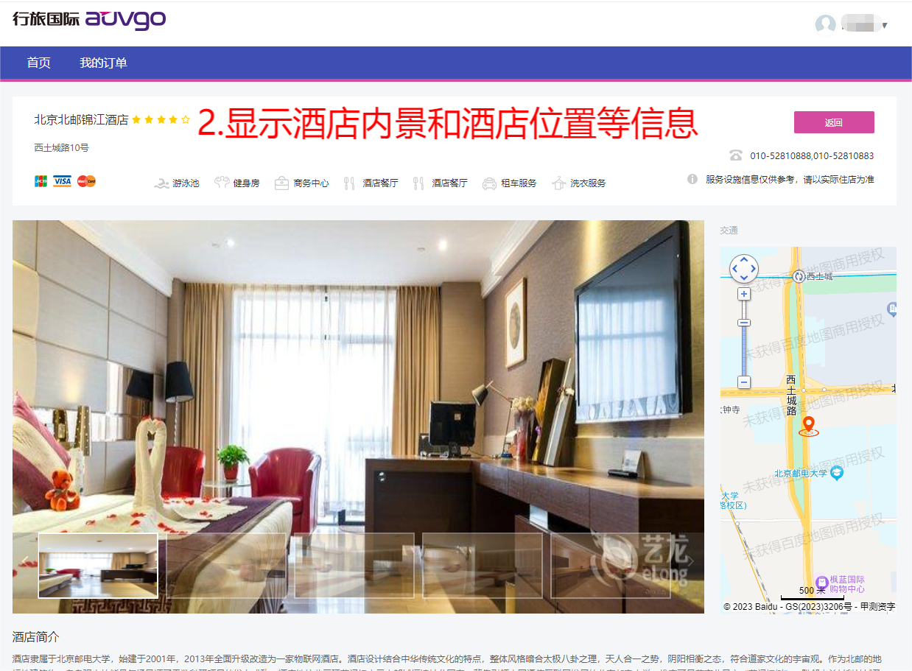
2.4授信订票
2.4.3.3票务预定：酒店。

Slide 27
2.4授信订票
2.4.3.3票务预定：酒店。
【酒店】：点击【行旅国际】首页选择【酒店】按钮，预订酒店。确认入住城市、入住日期以及离店日期后点击查询酒店可确认搜索（支持填入关键词搜索）。
选择需要入住的酒店，平台会展示酒店地址、地图信息以及出差人的差标情况。
注：选择酒店时应注意酒店预订的取消规则，同一家酒店的不同房型取消规则不一致，请认真查阅后再确认订单。
提交订单后，待系统预定成功，确认支付订单即可。（确认成功后，对应的项目号会自动冻结相应的金额）

Slide 28
2.5延长行程
确因工作需要延长差旅时间的，请在行程结束前按出行时间修改流程办理审批手续。
延长行程方法：
点击“差旅管理”—“进行中行程”—选中待修改申请号—点击“修改”—修改行程申请单的结束时间—确定。
等待项目负责人再审批通过后，才可进行交通票的改签操作。

Slide 29
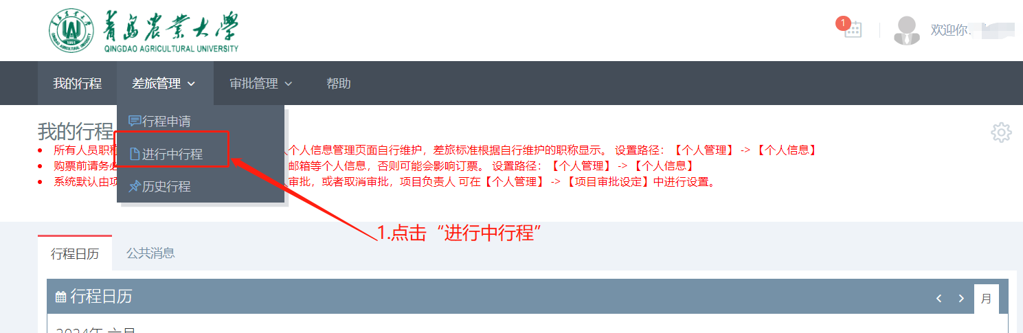
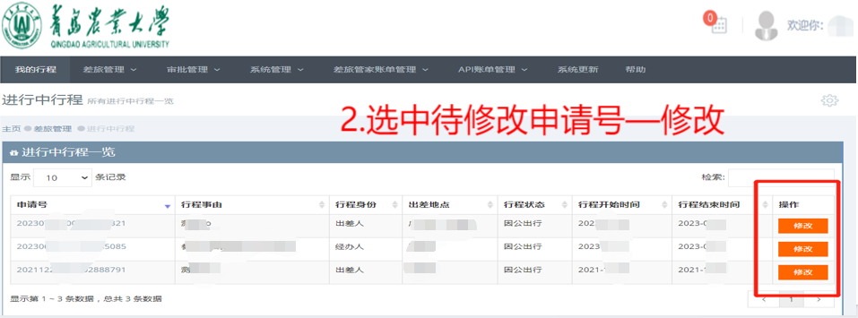
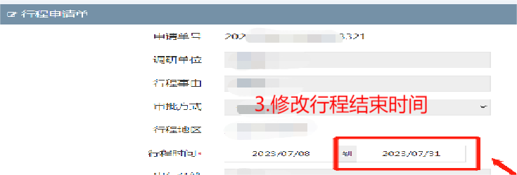
2.5延长行程

Slide 30
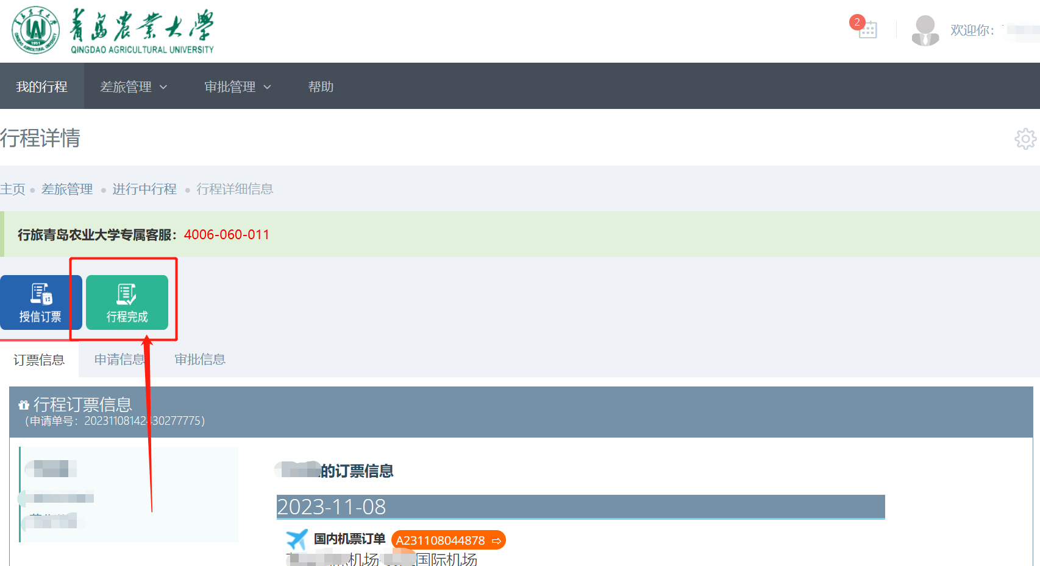
2.6完成行程
点击差旅管理-进行中行程-选中申请号—完成行程。

Slide 31
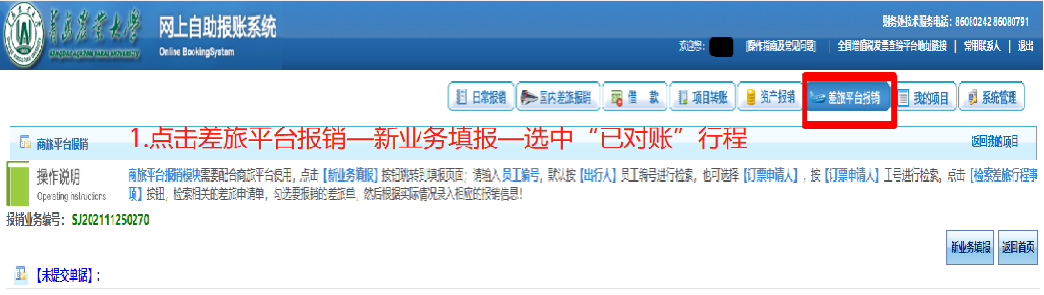
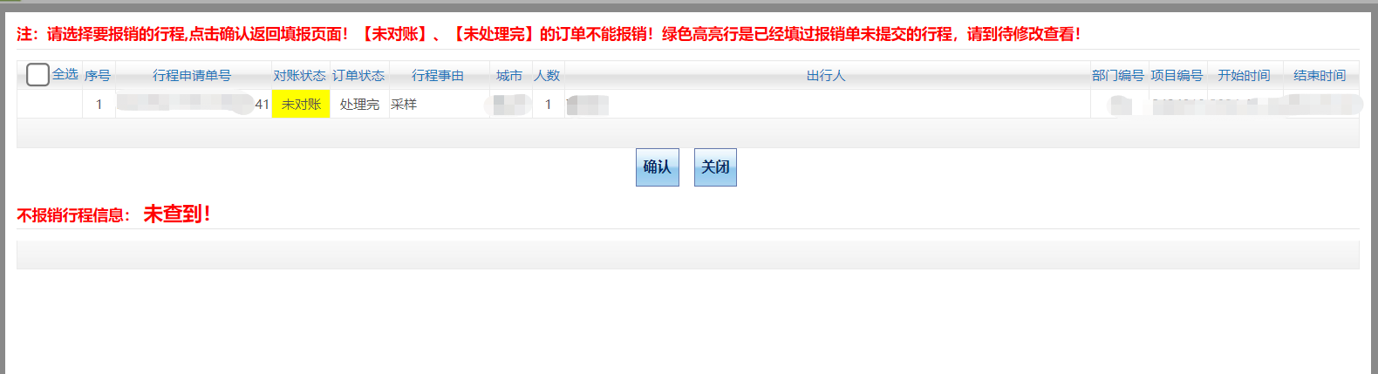
2.7补助报销
2.7.1出差行程完成且财务进行平台对账后，可在“财务网上综合服务平台-网上报账系统-商旅平台报销”模块检索到该行程。

Slide 32
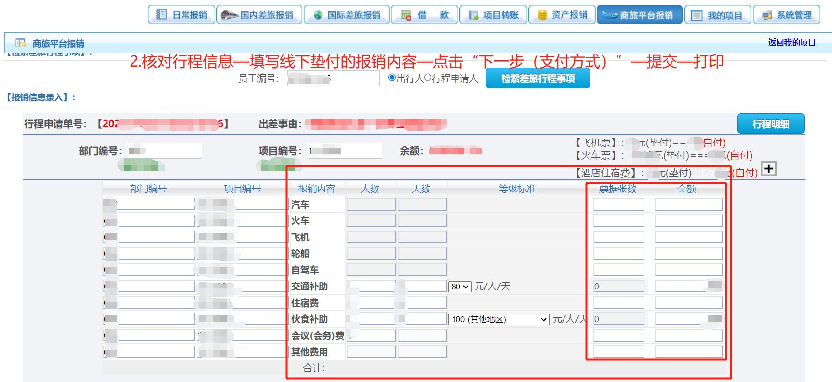
2.7补助报销
2.7.2可填写未在差旅服务平台上预定的其他报销内容（如线下支付的会议费等），并确认补助金额及支付信息，之后提交报销单即可。

Slide 33
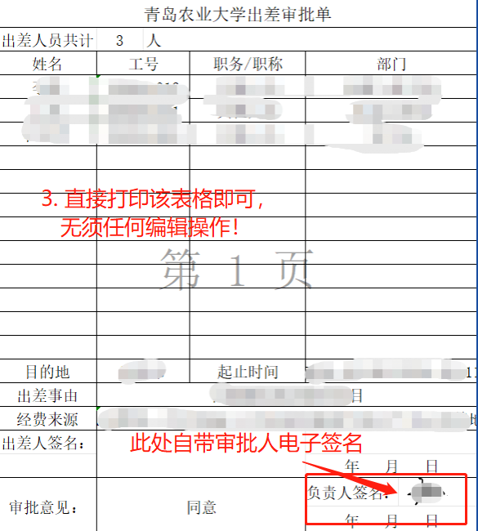
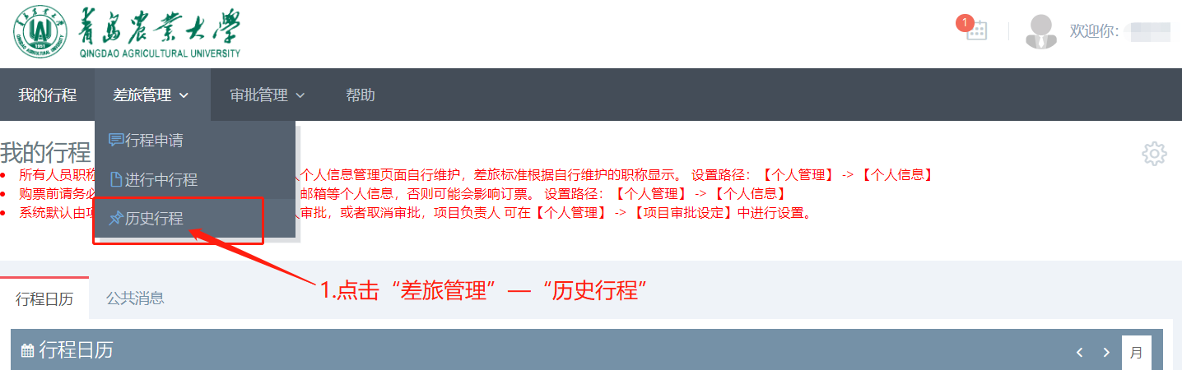
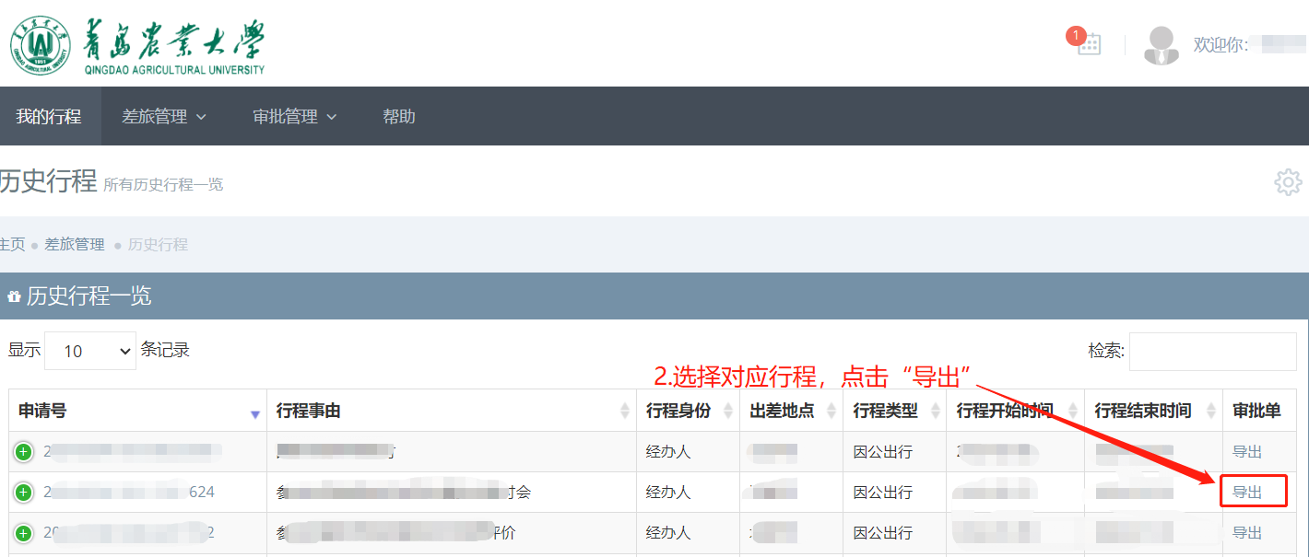
2.7补助报销
2.7.3自平台导出《青岛农业大学出差审批单》，随报销单及线下支付的费用单据一起进行报销即。

Slide 34
手机端说明
3

Slide 35
3.手机端说明（同电脑端）
差旅平台使用中，需要由经办人在平台上进行行程申请、订票、完成行程等操作，过程中需要项目负责人进行行程的审批操作。
申请行程
授信订票
延长行程
完成行程
报销补助
进入应用
审批行程
再次审批

Slide 36
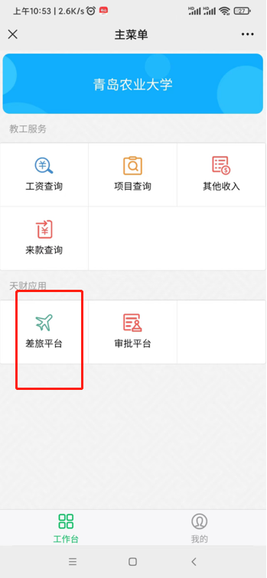
3.1进入应用
进入青岛农业大学财务处微信公众号，点击差旅平台。

Slide 37
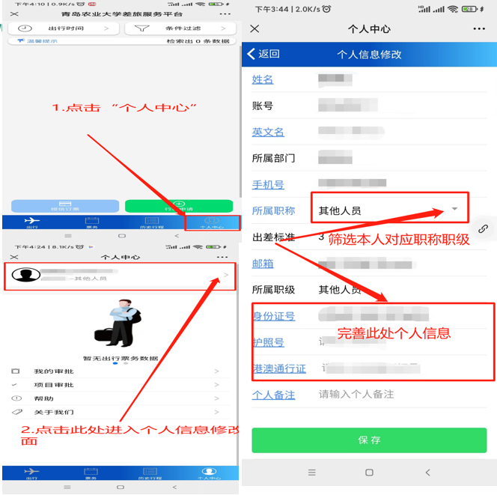
3.1进入应用
3.1.1首次使用差旅平台订票，需要完善个人职称职级等信息后，方可订票。
系统初始默认所有人员均为其他人员，正高或者校级等人员务必进行筛选修改。
请进入个人中心页面自行维护，差旅标准根据自行维护的职称显示。 设置路径：【个人中心】 -> 【个人信息修改】

Slide 38
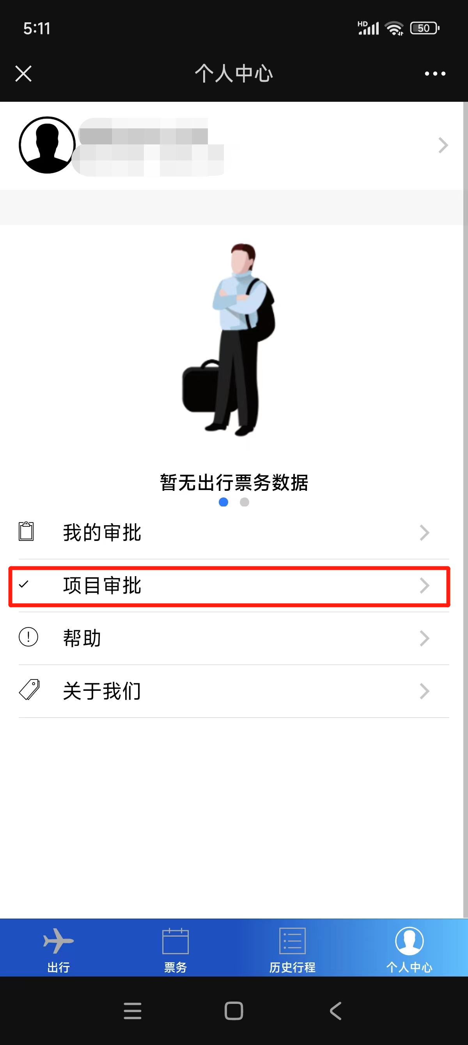
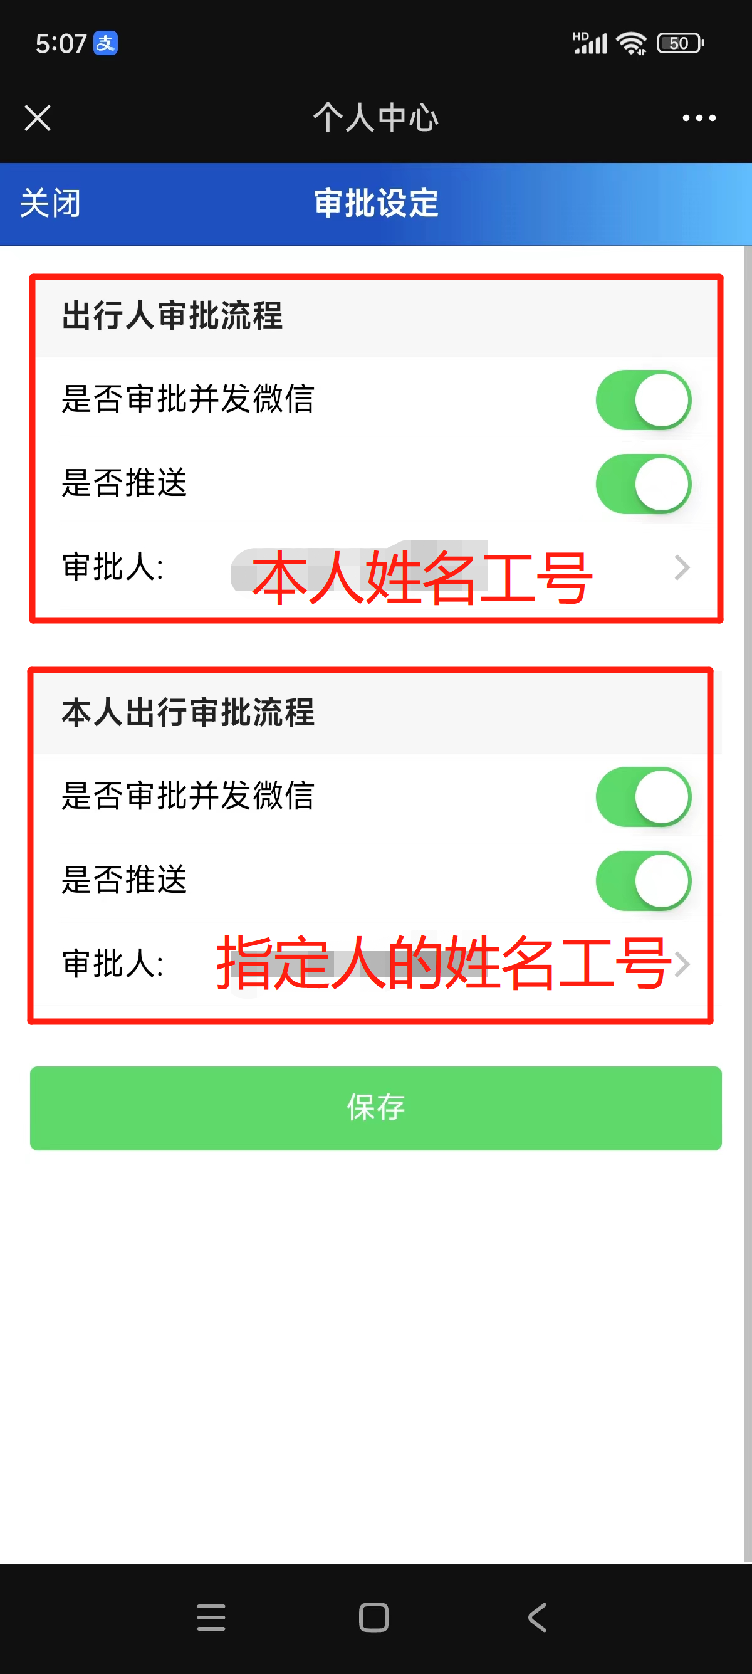
3.1进入应用
3.1.2系统默认由项目负责人审批。
如果需要授权他人审批，项目负责人可在【个人中心】 -> 【项目审批】中进行设置。

Slide 39
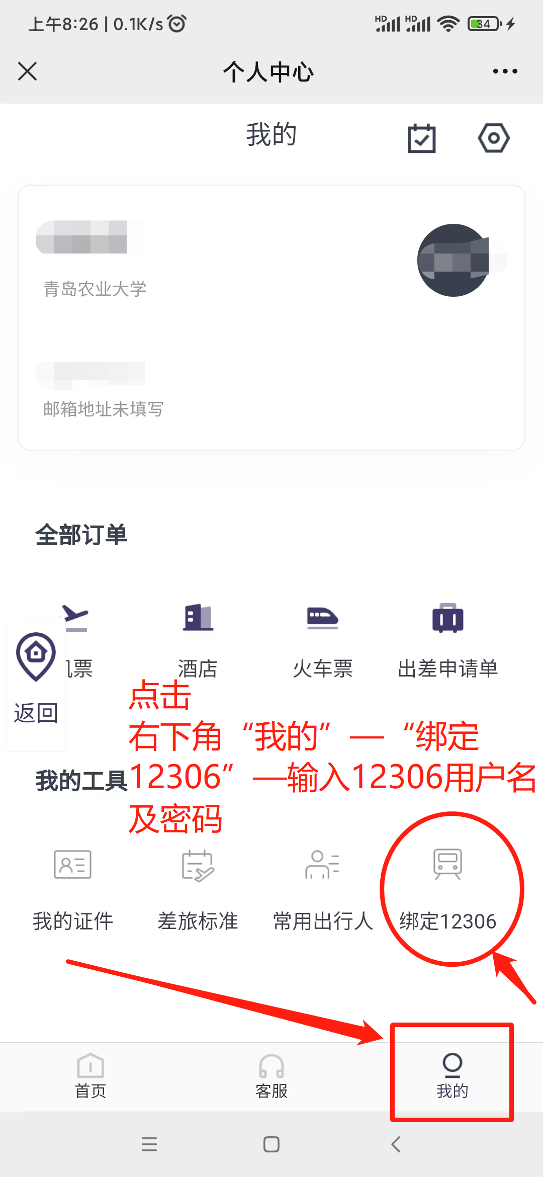
3.1进入应用
3.1.3按照铁路网要求，首次购票前必须绑定个人12306账户，绑定成功后即可进行预定。
绑定程序：差旅平台—授信订票—我的—绑定12306—输入信息—确定。
此处可通过“全部订单”，实时查看本人所预定的各项订单。

Slide 40
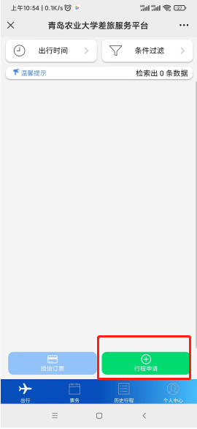
3.2申请行程。
3.2.1进入差旅平台，点击右下角“行程申请”。

Slide 41
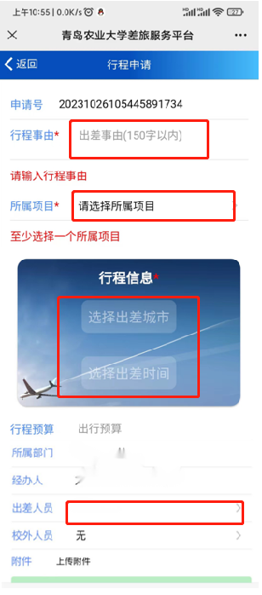
3.2申请行程。
3.2.2完善行程申请信息。
选择本次出行使用项目，项目较多可输入项目号进行检索。
出差人员可添加校内或校外同行人员。
*注意：校外人员默认按其他人员标准报销，如您添加的校外人员级别为正教授或厅局级及以上，请在行程备注中说明。
填写完毕，点击提交发起行程申请。

Slide 42
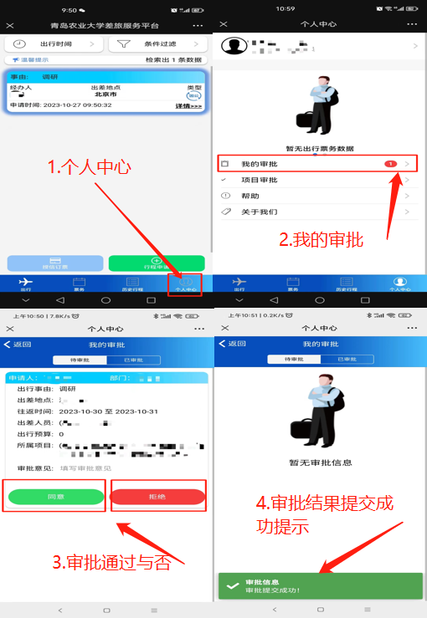
3.3行程审批
项目负责人进入审批界面方式：点击“个人中心”→“我的审批”，根据申请详情，同意/拒绝审批，确认审批结果即可。

Slide 43
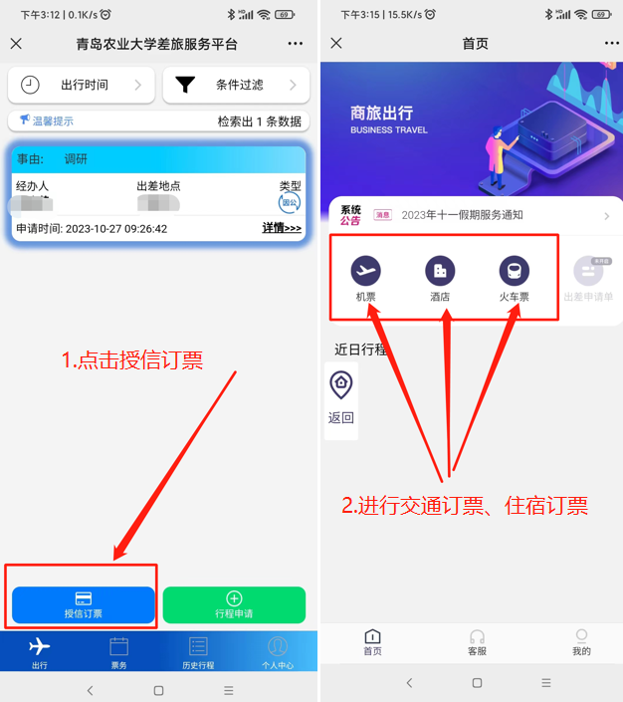
3.4授信订票
3.4.1选中“已审”行程，点击“授信订票”，跳转订票界面，进行该行程的购票。

Slide 44
3.4授信订票
3.4.2按照铁路网要求，首次购票前必须绑定个人12306账户，绑定成功后即可进行预定。
绑定程序：差旅平台—授信订票—我的—绑定12306—输入信息—确定。
此处可通过“全部订单”，实时查看本人所预定的各项订单。

Slide 45
3.5延长行程
确因工作需要延长差旅时间的，请在行程结束前按出行时间修改流程办理审批手续。
延长行程方法：
点击“差旅平台”—选中待修改行程—点击“修改”—修改行程申请单的结束时间—确定。
等待项目负责人再审批通过后，才可进行交通票的改签操作。

Slide 46
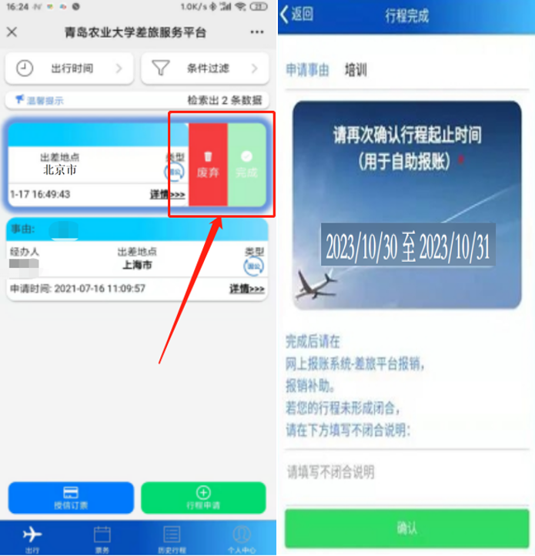
3.6完成行程
出差完成后需进入差旅服务平台，左滑该行程，进入行程完成界面，再次确认行程实际起止时间，完结行程。

Slide 47
3.7补助报销-在网页端申请
3.7.1出差行程完成且财务进行平台对账后，可在“财务网上综合服务平台-网上报账系统-商旅平台报销”模块检索到该行程

Slide 48
3.7补助报销-在网页端申请
3.7.2可填写未在差旅服务平台上预定的其他报销内容（如线下支付的会议费等），并确认补助金额及支付信息，之后提交报销单即可。

Slide 49
3.7补助报销-在网页端申请
3.7.3自平台导出《青岛农业大学出差审批单》，随报销单及线下支付的费用单据一起进行报销即可。

Slide 50
4
注意事项

Slide 51
4注意事项
限于平台内退改签3
操作平台用户权限
1
注意退改签规则
2
4
切勿取票
（车票、酒店）
5
报销补助
时间
6
包干差旅
不可用

Slide 52
4.1操作平台用户权限
差旅平台在授信订票、预定酒店时，对应费用就被冻结在第三方平台等待支付，因此差旅平台的操作人员必须是对于项目经费拥有支配权限的项目负责人或项目的被授权人。其他人员通过差旅平台出行，可由以上两类人员进行预订及报销等。
4.2注意退改签规则
预订机票、火车票、酒店时请先查看退改签规则，尤其是酒店的取消预订规则。同一家酒店不同房型的退改签规则也可能存在不同，预定前务必看清规则！一个订单最多只能订9个人的机票、5个人的火车票。

Slide 53
4.3限于平台内退改签
所有通过差旅平台购买的票据，如需退改签，请在差旅平台完成，不可在平台外办理退改签。
4.4切勿取票（车票、机票、酒店）
在平台订购飞机、火车、住宿的，出行人不可自行打印或索要发票（火车票票根、机票行程单、酒店发票），所有费用由学校与平台服务商统一结算。

Slide 54
4.5报销补助时间
财务定期进行平台对账和结算，一般为一月一对账。出行人请于财务与平台对账后尽快报销差旅补助，最迟不应迟于一年。
4.6包干差旅不可用
规定中允许包干出行的横向课题或者某些事业费项目，包干的行程不可使用差旅平台。差旅平台属于据实冻结和报销，无法实现包干。

Slide 55

谢谢大家！

